Slide 1


Paradox of Paradigma
Bedrijfsgezondheidszorg en sociale zekerheid in
Nederland
Reijer Pille
2024
Notes:
Introduceren Falke & Verbaan: opkomst jaren 90: hoog verzuim. Van daaruit ook vragen over arbodienstverlening, dus ondersteunen we de laatste jaren ook veel bij arbodienstverleningsvraagstukken.
Wat past bij Prisma als arbodienstverlening?
Wat betekent dit dan voor het contract met de arbodienst?

Slide 2

Reijer Pille
Strategisch en bestuursadviseur Falke & Verbaan, Zorg van de Zaak
Lid Raad van Advies NVAB
2000- medio 2024:
Directeur/ groot aandeelhouder Falke & Verbaan
1992 – 2000
Directeur Relan Arbo
1986 – 1992
Hoofd medische dienst GUO Nederland, arts voor arbeid en gezondheid
1982 – 1986
Diverse medische waarneem posities
1981 – 1982
Artsexamen

Slide 3
Het sociale zekerheids- en arbostelsel (<1992)
Volledig publiek georganiseerd: verzuim en arbo wettelijk gescheiden
Bedrijfsgezondheidszorg alleen wettelijk geregeld voor bedrijven > 600 medewerkers via een externe bedrijfsgezondheidsdienst
Enkele sectorale bedrijfsgezondheidsdiensten (bouw en agrarische sector)
Sociale zekerheid (ziekengeld verzekering en verzuimbegeleiding) ondergebracht bij Gemeenschappelijk Administratie Kantoor (GAK) en zelf administratieve bedrijfsverenigingen
Verzuim en arbeidsongeschiktheid zijn economisch gezien een groot probleem
Lubbers (premier) ‘Nederland is ziek’

Slide 4
Gevolgen privatisering voor het werk van de
bedrijfsarts
Ontvlechting publieke uitvoeringsorganisaties, oprichting arbodiensten
Bedrijfsartsen gaan allemaal verzuimbegeleiding doen (80% v.d. werktijd)
Verzekeringsartsen kunnen omgeschoold worden tot bedrijfsarts
Cultuurshock: van administratief georganiseerde publieke organisatie naar marktgerichte, vraag gestuurde dienstverlening

Slide 5
Het sociale zekerheids- en arbostelsel (1992)
Mede op basis van EU-kaderwetgeving (preventieve arbeidsgerelateerde zorg)
Gedeeltelijk gerund door private organisaties
Nog steeds uniek binnen de EU vanwege het hybride karakter en samenloop sociale zekerheid en preventieve arbeidsgerelateerde zorg
Delegatie taken arbeidsinspectie aan de arbodienstverlener
Verplicht certificeringsstelsel en verplichte aansluiting van bedrijfsartsen
Werkgevers gaan betalen voor private dienstverlening en uitkeringen
Sociale partners uit het bestuur van de uitvoeringsinstanties

Slide 6
Toezichthouders
Arbeidsinspectie
UWV
Autoriteit Persoonsgegevens

Slide 7
Uitgangspunten Arbowet
Een werkgever is verantwoordelijk voor een gezonde werkomgeving. In Nederland betekent dit beleid op het gebied van zowel verzuim als arbeidsomstandigheden. Volgens de EU-wetgeving zijn werkgevers verplicht om ondersteuning te krijgen van experts op dit gebied.
Onder Nederlandse wetgeving zijn dit de arbodiensten en de kerndeskudingen: de bedrijfsarts, de arbeid en organisatie kundige, de arbeidshygiënist en de hogere veiligheidskundige. Alleen de bedrijfsarts is verplicht.

Slide 8
Jaren 90: hervormingen
‘Nederland is ziek’ - Lubbers.
Hervormingen in sociale zekerheidsstelsel. Uitgangspunt: financiële gevolgen verzuim zoveel mogelijk bij werkgevers en werknemers. Sociale partners zitten vanaf 1994 niet meer in het bestuur van de uitvoeringsorganen
Wet Terugdringing Ziekteverzuim (1994)
Eerste 2 tot 6 weken voor rekening van werkgever
Herziening Arbeidsomstandighedenwet (1994)
Opkomst arbodiensten, verplichte aansluiting
Privatisering Ziektewetgeving (1996)
Werkgever verplicht om maximaal 52 (104) weken 70% door te betalen
1990s:
1994:
1996:
Notes:
Jaren 80 Kosten van arbeidsongeschiktheid een maatschappelijk probleem. Nederland veel hoger dan buitenland.
Twijfel over succes verzorgingsstaat. Lubbers: Nederlands is ziek
Maatregelen onvoldoende effect.(verlagen uitkeringen en strengere eisen uitkeringen)
Vanaf 1994 hervormingen sociale zekerheidsstelsel. Focus meer op werkhervatting dan op uitkeringen. Financiële gevolgen bij werkgevers en werknemers gelegd.
2 grote wetswijzigingen:
Wet terugdringing ziekteverzuim:
Afhankelijk van de bedrijfsgrootte eerste 2 of 6 weken van verzuim voor rekening WG.
Arbeidsomstandighedenwet gewijzigd:
Werkgevers werden verplicht een preventief arbeidsomstandighedenbeleid te voeren. Daartoe dienden alle werkgevers zich te laten bijstaan door een gecertificeerde arbodienst.
Gevolg voor arbodiensten:
De oude bedrijfsgeneeskundige diensten moesten aan nieuwe eisen voldoen om ook als arbodienst te worden gecertificeerd. Niet genoeg van die bedrijven: opkomst arbodiensten, marktwerking, commercie.
1996: werkgever werd verplicht om bij ziekte van een werknemer gedurende maximaal 52 weken 70% van het loon door te betalen.
Samenvatting: invoering marktwerking: overheidsbeleid gericht op leggen van financiële consequenties van verzuim bij de veroorzakers.

Slide 9
Wet Verbetering Poortwachter
  Doel:
    Betere re-integratie prestaties
    Minder uitkeringen
  Door middel van:
    Verscherpte eisen en rapportageverplichtingen re-integratie activiteiten voor werkgever en werknemer.
    Dossiervoering met o.a. plan van aanpak ter controle van voldoende re-integratie inspanningen.
1994
2002 :
2005
2008
2012
Notes:
WvP: doel was om al in het eerste ziektejaar maatregelen te nemen voor terugkeer in het arbeidsproces.
De wet moest stimulansen creëren voor:
effectiever optreden in het eerste ziektejaar
de verantwoordelijkheid van werknemer en werkgever versterken
de samenwerking tussen de private re-integratiemarkt en de publieke uitvoeringsinstelling verbeteren.

Slide 10
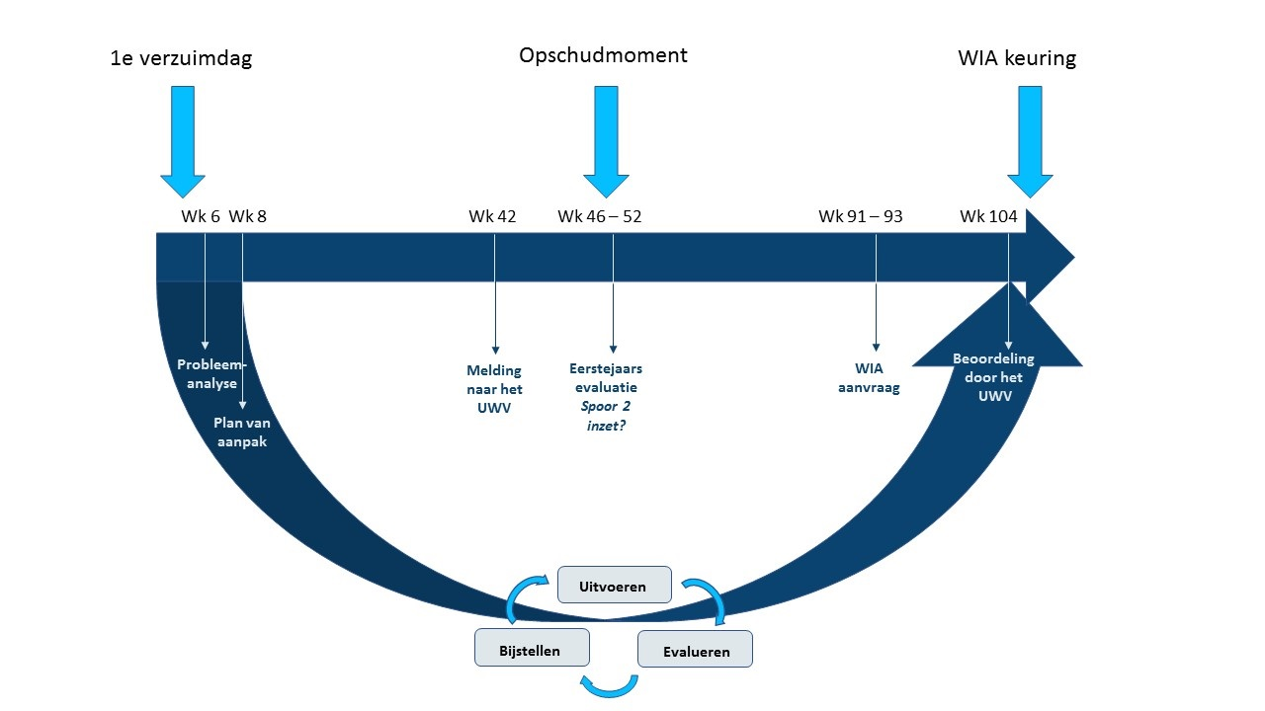
Wet verbetering poortwachter

Slide 11
Risico op loonsanctie
Spoor 1: De werkgever heeft geen onderzoek gedaan naar herplaatsingsmogelijkheden in (meer) eigen/ander/aangepast werk.
Spoor 2: De werkgever heeft nagelaten een 2e spoor traject in te zetten en/of deze is niet adequaat.
De werkgever heeft geen passende maatregelen genomen bij het niet of onvoldoende meewerken aan de re-integratie door de medewerker.
Bij herhaalde uitval is niet nagegaan of probleemanalyse/ plan van aanpak bijgesteld dient te worden.
Hoogte sanctie max. 1 jaar loondoorbetaling extra.

Slide 12
Na 104 weken loondoorbetaling
Loondoorbetalings- of ZW periode van 2 jaar
Volledig en duurzaam arbeidsongeschikt
IVA uitkering (UWV)
Keuring door UWV
Gedeeltelijk arbeidsongeschikt (>35%) of volledig niet duurzaam arbeidsongeschikt
WGA-uitkering
35-80 of 80-100
<35% arbeidsongeschikt
Geen WIA-uitkering

Slide 13
Financieel risico
100%
CAO
CAO
1e jaar
2e jaar
70%
WGA loongerelateerde uitkering
Loonaanvullingsuitkering WGA
Vervolguitkering WGA
104 weken
Max. 24 maanden
AOW
WG 2 jaar loondoorbetaling
WG 10 jaar financieel verantwoordelijk voor uitkering

Slide 14
Ziekteverlof en -uitkeringen
In Nederland zijn werkgevers verplicht om tenminste 70% van het loon door te betalen tijdens ziekteverlof tot een periode van maximaal 2 jaar.
Alleen bepaalde categorieën van klachten en aandoeningen hebben recht op een Ziektewetuitkering van het UWV, bijvoorbeeld: klachten en aandoeningen als gevolg van zwangerschap of bevalling.
Na 2 jaar ziekteverlof hebben werknemers tot 10 jaar recht op een WIA/WGA uitkering onder toezicht van het UWV of in geval van Eigenrisicodragerschap onder toezicht van de werkgever en het UWV samen.

Slide 15
Arbowet 2005: Liberalisering
1994
2002
2005:
2008
2012
  Aansluiting gecertificeerde arbodienst niet meer verplicht.
    Maatwerkregeling
      Minimaal contract met bedrijfsarts (= adviseur WG en MW), meestal basis voor Eigen Regie Model
      Providerboog vraag gestuurd ingericht (geen koppelverkoop)
      Overeenstemming nodig met de OR/MR (Arbowet)
    Vangnetregeling
      Gecertificeerde arbodienst neemt alle verplichte werkzaamheden over, inclusief aanbod gestuurde providerboog
      Bedrijfsarts is vooral een beoordelaar
      Instemmingsrecht OR/MR (WOR)
Notes:
2005: aanpassing arbowet door europese richtlijnen. WG niet langer verplicht bij een arbodienst.
→ Opkomst allerlei andere marktpartijen om op te komen en hun diensten aan te bieden, zoals Arbodiensten, brancheorganisaties, re-integratiebedrijven en verzekeraars.
Volgens de Arbowet moet elk bedrijf zich bij het uitvoeren van het arbo- en verzuimbeleid laten ondersteunen door één of meer deskundigen. De taken waarbij hij zich moet laten ondersteunen:
de ziekteverzuimbegeleiding;
Het toetsen van de risico-inventarisatie en –evaluatie (RI&E) en advies erover;
Het uitvoeren van het arbeidsgezondheidskundig onderzoek (PAGO);
het uitvoeren van aanstellingskeuringen;
de consultatie van de bedrijfsarts.
Deze taken mogen gedaan worden door 4 kerndeskundigen (arbeidshygienist, veiligheidskundige, bedrijfsarts, arbeids en organisatie deskundige)
Een bedrijf kan voor de uitvoering van het arbo- en verzuimbeleid kiezen tussen de maatwerkregeling en de vangnetregeling.
Maatwerkregeling
Geen gecertificeerde arbodienstverlener nodig → bedrijven regelen het zelf. WG kan gerichte contracten afsluiten met kerndeskundigen en zelf kiezen met wie hij daarvoor samenwerkt en hoe dit intern wordt georganiseerd
2 voorwaarden:
Er moet overeenstemming zijn met de werkgeversvertegenwoordiging: De personeelsvertegenwoordiging of ondernemingsraad moet schriftelijk laten weten akkoord te zijn met de keuze voor de maatwerkregeling, de gekozen contractspartners en de inhoud van de contracten, tenzij de keuze voor maatwerkregeling al in de cao is vastgelegd. Als de regeling via de cao is vastgelegd, is geen overeenstemming nodig.
Er moet een contract worden afgesloten met een bedrijfsarts voor verzuimbegeleiding, aanstellingskeuring en PAGO.
Vangnetregeling
Bij toepassing van de vangnetregeling sluit de werkgever een contract met een wettelijk gecertificeerde arbodienst, die vaak ook alle administratieve processen op zich neemt.
Werknemers hebben via de werkgeversvertegenwoordiging instemmingrecht bij de keuze van de arbodienst en de inhoud van het contract. Het instemmingsrecht van de OR is geregeld in artikel 27 van de Wet op de ondernemingsraden (WOR).
Overeenstemming/Instemming
De onderwerpen waarover een OR instemmingsrecht (tools) heeft, staan in artikel 27 lid 1 WOR. De bestuurder moet zijn ondernemingsraad om instemming vragen over het invoeren, aanpassen of intrekken van regelingen over deze onderwerpen. Als de bestuurder het besluit tóch wil doorvoeren nadat de OR niet heeft ingestemd, kan hij vervangende toestemming vragen aan de kantonrechter. Bij het overeenstemmingsrecht is dat echter geen optie. Dat is een vetorecht; hier geldt ‘nee is nee’ en de bestuurder heeft geen beroepsmogelijkheid.
Het overeenstemmingsrecht is vastgelegd in de Arbowet. Zo heeft de OR overeenstemmingsrecht op de keuze van de bedrijfsarts . Als de OR niet wil dat de bestuurder een besluit doorvoert, gebeurt het ook niet. Bij een negatief antwoord van de OR mag de bestuurder onder geen enkele omstandigheid zijn voorgenomen besluit doorvoeren.

Slide 16
De Nieuwe Arbowet 2017
2017:
Minimum eisen aan basis overeenkomst arbodienstverlening tussen arbodienstverlener en opdrachtgever/werkgever:
  Open spreekuur
  Vrije toegang werkvloer, BA moet iedere werkplek kunnen bezoeken
  Werknemer mag Second Opinion aanvragen
  Adviesrol bedrijfsarts – werkgever is verantwoordelijk
  Melden beroepsziekten
  Iedere bedrijfsarts moet een klachtenprocedure hebben
  Duidelijkere rol preventiemedewerker
  Inspectie SZW krijgt meer mogelijkheden tot toezicht en handhaving
Notes:
Basiscontract: stelt minimumeisen aan het contract tussen arbodienstverleners en werkgevers, onder andere over de toegang tot de werkvloer en de second opinion.
Open spreekuur: wg moet ervoor zorgen dat de werknemer de bedrijfsarts kan bezoeken als hij vragen heeft over zijn gezondheid in relatie tot het werk, ook als de werknemer nog niet verzuimt of klachten heeft.
Vrije toegang werkvloer: De bedrijfsarts moet iedere werkplek kunnen bezoeken. Dit geeft de bedrijfsarts goed inzicht in de arbeidsomstandigheden en de belasting in het werk.
Second opinion: WN kan een second opinion van een andere bedrijfsarts aanvragen. Bedrijfsartsen moeten zo’n verzoek altijd honoreren, tenzij er zwaarwegende argumenten zijn om het niet te doen. De second opinion wordt door de werkgever betaald maar is niet bindend.
Melden beroepsziekten: melden aan het Nederlands Centrum voor Beroepsziekten (NCvB) en hier dus ook tijd aan moet kunnen besteden.
Klachtenprocedure: Iedere bedrijfsarts – ook ZZP - moet een klachtenprocedure hebben zodat een werknemer een klacht kan indienen.
Duidelijkere rol preventiemedewerker: Preventiemedewerker een stevigere rol in de nieuwe Arbowet. De benoeming van de persoon en de positie van de preventiemedewerker in de organisatie zal nu met instemming van de OR of PVT plaatsvinden.
De Inspectie Sociale Zaken en Werkgelegenheid (SZW) heeft meer mogelijkheden om werkgevers, arbodiensten en bedrijfsartsen sancties op te leggen bij het niet naleven van de regelgeving en het basiscontract

Slide 17
Privacy- Introductie AVG 2016 - 2018
Bij het registeren van gegevens in het verzuimdossier is het uitgangspunt alleen zaken te benoemen die relevant zijn voor de re-integratie en betrekking hebben op werkhervatting.
Wat wil je eigenlijk benoemen maar mag niet? | Wat zet je in het verzuimdossier?
Behandelaren: Huisarts, psycholoog, fysiotherapeut, specialist etc. | Behandelaar, of is onder behandeling in de behandelende sector.
Behandelingen/ therapieën: Medicatie, bedrijfsmaatschappelijk werk, chemotherapie, psychologische hulp, multidisciplinaire behandeling etc. | (Intensieve) behandeling of interventie.
Privéomstandigen: Familie of partner overleden, scheiding, financiële problemen etc. | Er is sprake van een niet arbeidsgerelateerde oorzaak.
Complicaties | Herstel duurt langer dan verwacht.
Geopereerd | Gerichte behandeling.
Gips en krukken | Maakt gebruik van een hulpmiddel.
Ongeval | Mogelijk is er sprake van een aansprakelijke derde (regres).
Opname in een instelling en/of ziekenhuis | De medewerker verblijft op een verpleegadres of een erkende instelling.
Revalidatie | Medewerker werkt actief aan zijn/haar herstel.
Zwangerschap of orgaandonatie | Dat de medewerker valt onder een van de vangnetbepalingen van de Ziektewet (maar niet onder welk vangnetbepaling hij/zij valt).

Slide 18
Uitgangspunten privacy & verzuim
De werkgever vraagt niet naar taken en functionele mogelijkheden of beperkingen.
De medewerker kan uit vrije wil aangeven welke taken deze nog denkt te kunnen doen. Deze mogen door de leidinggevenden worden vastgelegd in het re-integratiedossier.
Er wordt geen dwang of drang uitgeoefend op de medewerker.
De medewerker wordt niet gedwongen uitspraken te doen alsof deze een beoordeling van de eigen belastbaarheid zou moeten maken.
De leidinggevende zal ook niet de indruk wekken een beoordeling te doen t.a.v. de belastbaarheid van de medewerker.

Slide 19
Recente marktontwikkelingen
Vanaf 2018..
Consolidatie-slag arbodiensten (private equity)
Eigen Regie Model bij grote ondernemingen meest gevraagd
Eigen regie is echter niet altijd echt eigen regie
Professionele casemanager wint steeds meer terrein
Arboprofessionals steeds meer zzp-er
Impact AVG

Slide 20
Arbovisie 2024
Discussienota kabinet en sociale partners in de
Sociaal Economische Raad (SER)
Terug- en vooruitblik: wat zijn de lessen?
Privatisering is een succes met name wat betreft de financiële betrokkenheid van de werkgever
Wet Verbetering Poortwachter: positief effect op verzuim na 10 jaar verdwenen
Na 2016: toename langdurig verzuim o.a. t.g.v. vergrijzing en arbeidsmarkt- loopbaanproblematiek, re-integratie langdurig verzuimende medewerkers moeizaam
Preventieve arbeidgerelateerde zorg schiet tekort: teveel beroepsziekten. RI&E cyclus niet effectief genoeg
Arbeidsinspectie niet effectief genoeg
Samenwerking UWV arbodiensten nog steeds onderhevig aan stagnatie, door doorgeslagen juridisering en tekort aan bedrijfs- en verzekeringsartsen
Taakdelegatie draagt onvoldoende bij aan oplossing artsentekort
Toename WVP gedreven gecertificeerde casemanagers werkt juridisering in de hand

Slide 21
Octas rapport 2023 - 2024
Publiek – private samenwerking moet beter
Regelgeving te complex
Meer ruimte nodig voor menselijke maat
Rechtmatigheidstoets en mensgerichte dienstverlening niet in balans
Octas komt met een 3-tal toekomstscenario’s die uitlegbaar, betaalbaar en uitvoerbaar moeten zijn?
Opvallende conclusie: werken moet weer lonen en uitstel van definitieve beoordeling arbeidsongeschiktheid zolang iemand aan het re-integreren is. Re-integratie uitkering volgens Deense model krijgt veel aanhangers.

Slide 22
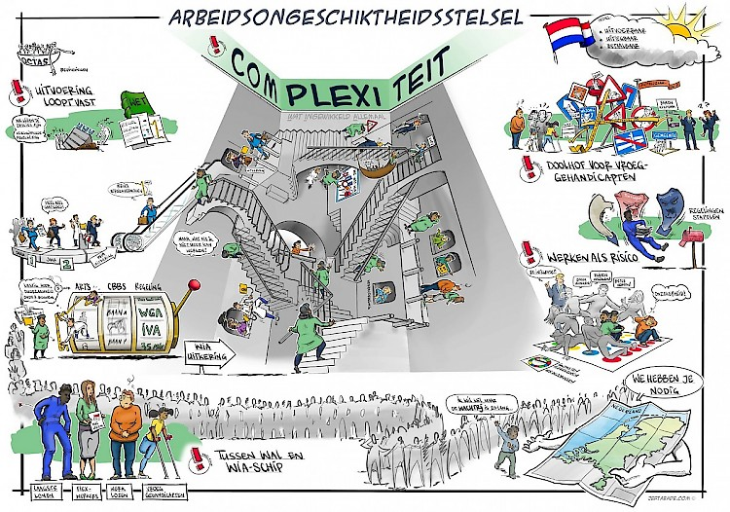
Octas rapport 2023-2024

Slide 23
Bedrijfsartsenmarkt
Wat kenmerkt de markt momenteel?
Schaarste en stijgende tarieven
- Meer taakdelegatie
Vergrijzing
Steeds meer zij-instromende artsen uit andere sectoren
Eenpitters regelen hun contracten en digitale dossiers vaak slecht en zijn steeds meer afhankelijk van intermediairs (Mensely, Immediator, Aditum e.a.)
Wie leveren de bedrijfsartsen en Arboartsen?
Arbodiensten (vnl. loondienst)
Overige arbodienstverleners en intermediairs (vnl. zzp’ers)

Slide 24
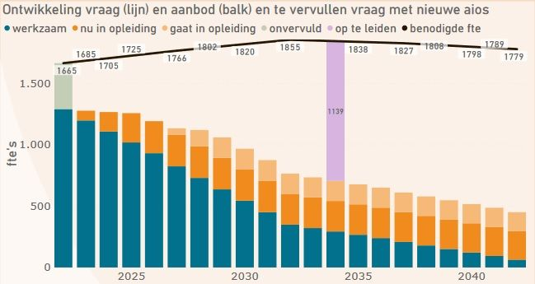
Bedrijfsartsenmarkt
Bron: https://www.linkedin.com/posts/erwingorissen_nvab-bedrijfsarts-ledenvergadering-activity-7110709647442894849-nRqq/

Slide 25
De arbeidsgeneeskundige of bedrijfsarts
De arbeidsgeneeskundige of bedrijfsarts:
Moet zich om de 5 jaar laten registreren en aan diverse eisen voldoen
Adviseert zowel over preventie als over geschiktheid/arbeidsongeschiktheid
Mag een risico inventarisatie en -evaluatie (RI&E) mede uitvoeren en toetsen
Mag werknemers periodiek onderzoeken (arbeidsrisico’s)
Meldt beroepsziekten aan overheidsinstellingen
Adviseert zowel werknemer als leidinggevende over re-integratie en werkhervatting

Slide 26
Nieuwe visie NVAB
Voorzitter Boyd Thijssens wil meer aandacht voor preventieve advisering
4 kernthema’s:
Sociale geneeskunde
Bedrijfsgeneeskundig organisatie advies
Individuele begeleiding
Preventie

Slide 27
De Nederlandse paradox
Verzuimbegeleiding en beoordeling is primaire taak van een arbodienst
Accent ligt op legitimatietoets volgens ziekte of gebrek criterium
Dit wordt ondersteund door zeer complexe regelgeving
Preventie en re-integratie zijn hieraan ondergeschikt
Bij preventie en re-integratie ligt accent op gedragsbeïnvloeding
Om de enorme juridisering terug te draaien is een paradigma shift nodig op basis van de gedragsmatige visie

Slide 28

Interventie Perspectief op Werk (POW)
Ontwikkeld in samenwerkingsverband Falke & Verbaan – TNO
Gebaseerd op methodiek, die al ruim 20 jaar effectief wordt ingezet om langdurig werklozen te bewegen en activeren richting werk (effectiviteitsfactor 2,5-3)
POW bestaat uit:
  5 workshops van ca. 3-3,5 uur voor medewerkers in langdurig verzuim (zie volgende sheet)
  Kick-off en evaluatie met afvaardiging hoger management en direct-leidinggevenden
POW richt zich op het versterken van de medewerker om zelf regie te pakken in zijn re-integratie traject en nieuw perspectief te creëren op duurzame werkhervatting. Door:
  Het versterken van vertrouwen in eigen kunnen;
  Het versterken van het probleemoplossend vermogen;
  Inzicht geven in de eigen invloedsfeer;
  Inzicht geven in hoe om te gaan met tegenslagen en belemmeringen.
  De workshops worden begeleid door gecertificeerde trainers van Falke & Verbaan

Slide 29
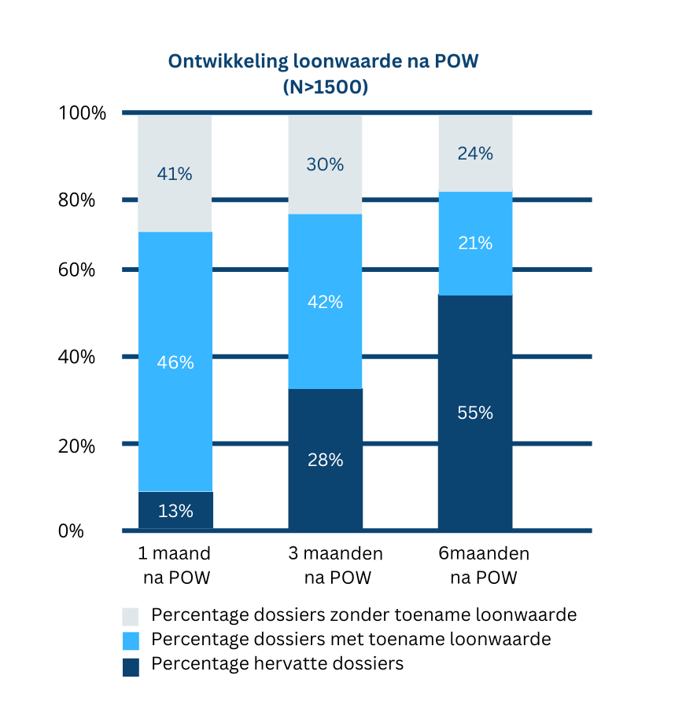
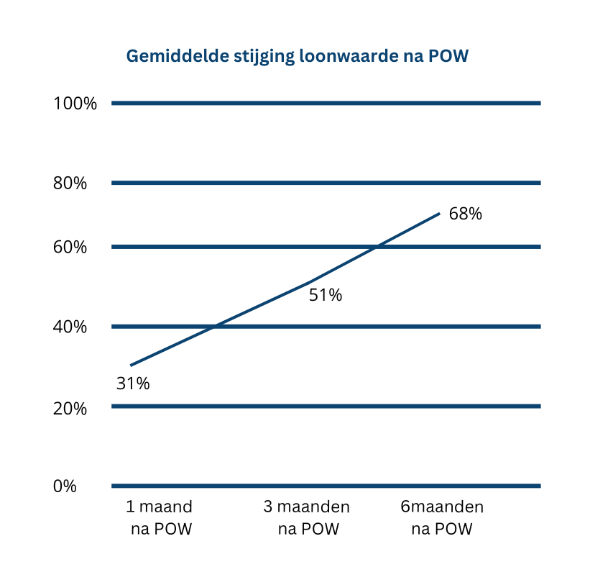
Monitoring werkhervatting na POW (N>1500)

Slide 30
Arbodienstverleners
Wij onderscheiden twee soorten arbodienstverleners:
SBCA Gecertificeerde arbodiensten
Overige dienstverleners

Slide 31
Arboconglomeraten
Zorg van de Zaak netwerk (DNA , Aditum, Skils, Margolin, Ergatis, Shared Ambition , P5com, Falke & Verbaan, Brout)
Paradigma groep (De Arbodienst, Immediator, Psion, Resolu, GetFit etc)
Human Total Care (HCC, Arboned,)
Arbo Unie (Belife, Verbanen, MKBasics, KR8werk)
Prevermo (Rienks , Bedrijfspoli, Capability, Amplooi, Nolost)
Aquilum (Eguilar, Medicum, Welke, Ardeo , Schakel etc)

Slide 32
Private equity in de arbomarkt
Parcom
Mentha Capital
Karmijn Kapitaal
Delta Equity Partners
Ecart
Castix

Slide 33
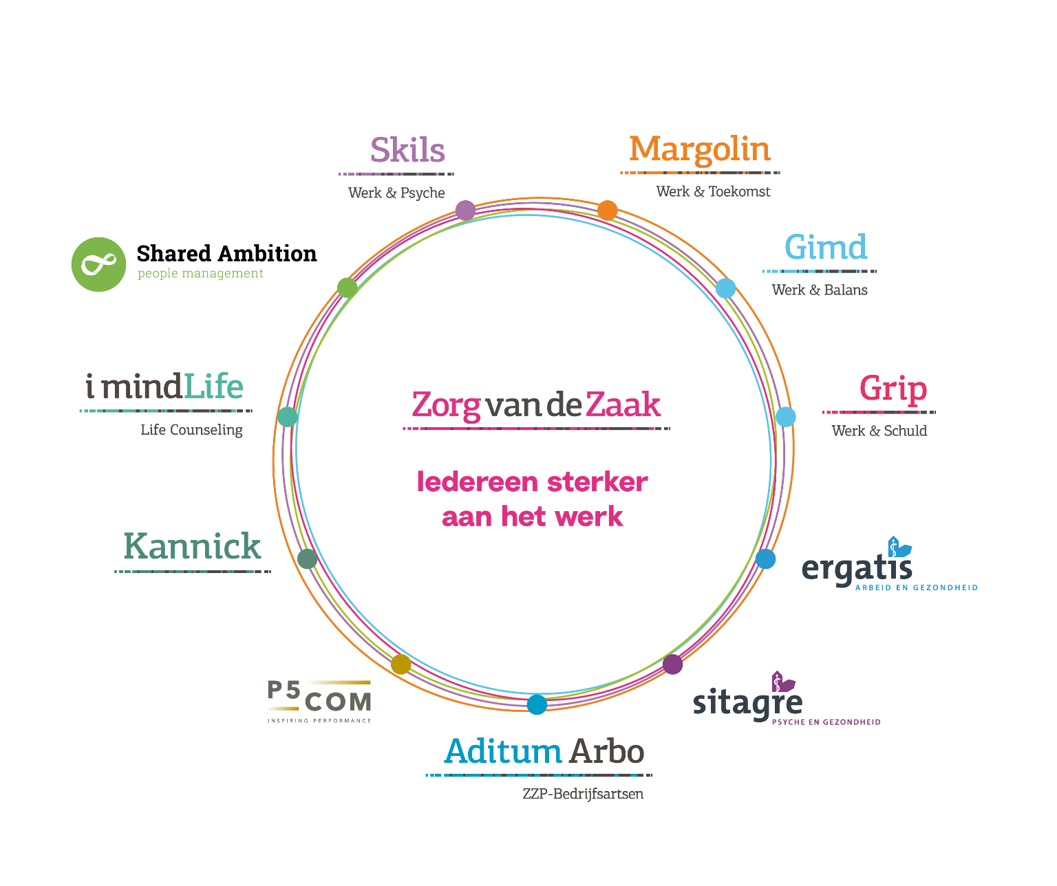
Zorg van de Zaak
Het bedrijfsgezondheidsnetwerk voor
werkend Nederland

Slide 34













Arbo Unie

Slide 35
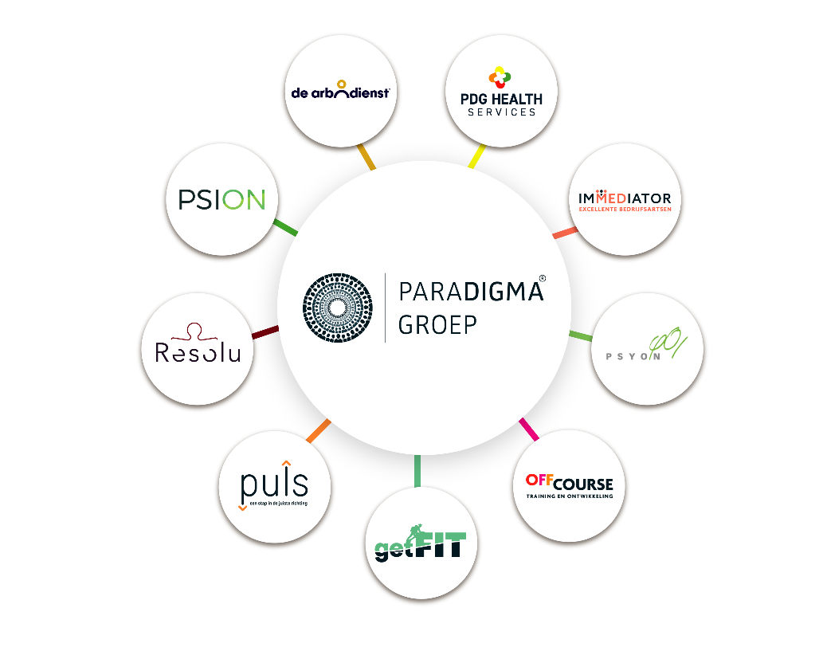

Paradigma Groep
Wie zijn wij?
Samen werken aan een gezonde organisatie!

Slide 36

Bedankt voor uw aandacht
reijer.pille@falkeverbaan.nl
https://falkeverbaan.nl

